Slide 1
ev3 & 라즈베리파이를 이용한
신호등 검출 및 차선인식
전자정보공학부(it융합)
20132058 김은규

Slide 2
목차
Gstreamer를 이용한 실시간 영상 입출력
Opencv 를 이용한 신호등 검출 및 신호인식
houghVote를 이용한 차선 인식

Slide 3

Gstreamer를 이용한 실시간 영상입출력
Gstreamer 설치
$Sudo apt-get install gst-rtsp-0.10.8
파일생성
디렉터리이동
Gstreamer 실행

Slide 4
Gstreamer 명령어
Opencv package 사용
g++ -o main main.cpp `pkg-config opencv --cflags --libs`
raspivid -t 0 -h 720 -w 1280 -fps 25 -b 2000000 -vf -hf -n -o - | gst-launch-1.0 -v fdsrc ! h264parse ! gdppay ! tcpserversink host=192.168.0.23 port=5000 | ./test-launch "( tcpclientsrc host=192.168.0.23 port=5000 ! gdpdepay ! avdec_h264 ! rtph264pay name=pay0 pt=96 )"
Tcp통신 이용
Host : my wifi ip address
높이 : 720
너비 : 1280
초당 25프레임

Slide 5
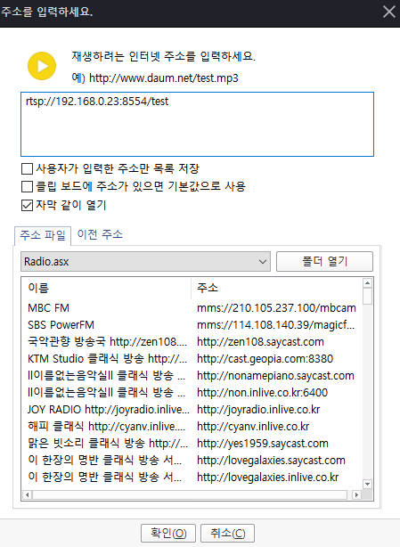
Gstreamer 영상출력

Slide 6
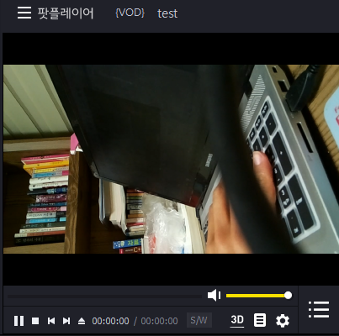
Gstreamer 영상출력

Slide 7
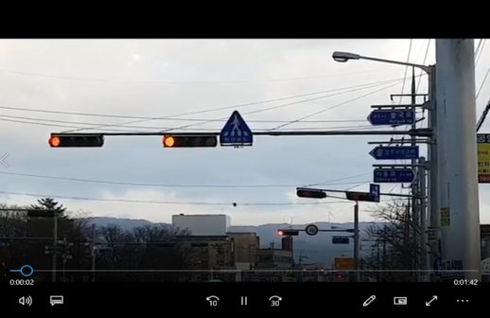
Opencv를 이용한 신호등검출
1)관심영역 설정
2)사각형 검출

Slide 8

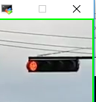
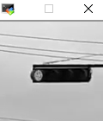

2)사각형검출
CvtColor
canny
blur
morphologyEx

Slide 9
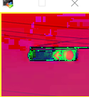
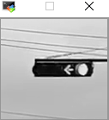
3) cvtColor(Img, Hsv_Img, COLOR_BGR2HSV);
4) cvtColor(Img, Gray_Img, CV_BGR2GRAY);

Slide 10
Opencv를 이용한 신호등 검출
//image,circles,method,dp,minDist,param1,param2,minRa dius,maxRadius
5) 허프서클함수를 사용하여 원 검출
HoughCircles(FilteredImage, circles, CV_HOUGH_GRADIENT, 2, 30, 200, 10, 10, 30);
6)원의 중심좌표로부터 RGB검출
If)R - B>20 && R - G>20 && R>100
픽셀수가 더 많음
If)G - R>20 && G - B>20 && G>100
픽셀수가 더 적음

Slide 11
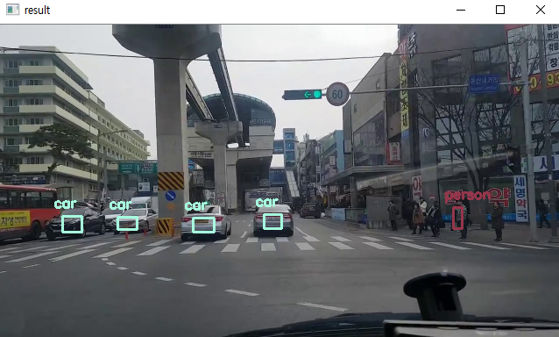
3)yolo-v3를 이용한 차&사람 검출

Slide 12
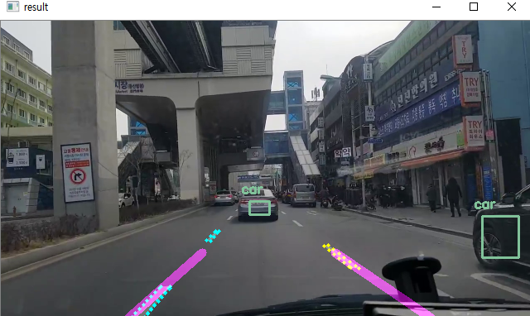

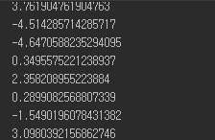
3)hough-transform을 이용한
차선검출

Slide 13
Raspberry Pi를 이용한
흡연감지 및 사진전송
presentation

Slide 14
1
동작원리
Flow Chart

Slide 15
가스감지
no
흡연판단
yes
AD Convertor
LED경고등
Pi camera
사진촬영
ARTIK 통신
해당 관리실에
사진 전송
관리실
Alarm
날짜 및
시간
Cloud
저장
현장검거

Slide 16
1
동작원리
Overview

Slide 17





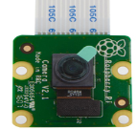
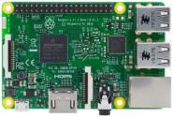
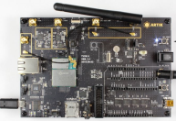

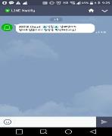

(2)
Analog data
(1)
가스감지
(3)
Digital data
A to D Convertor
(6)
Digital data
(5)
Image capture
Dot Matrix
ARTIK
Cloud
(7)
감지 알림
(4)
Digital data
(10)
Capture time
Pi Camera
(8)
Image
file
(11)
Message
전송
ARTIK520
(9)
관리실 LED 점등

Slide 18
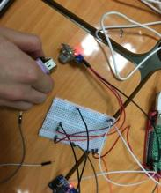
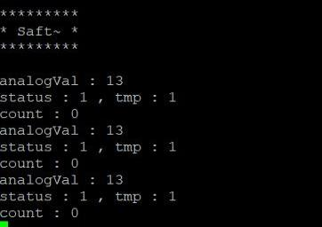
2
GAS DETCTION
가스 감지 전
analogVal = 아날로그값
Status = 현재 상태(safe)
Tmp = state 임시저장
Count = 감지횟수

Slide 19

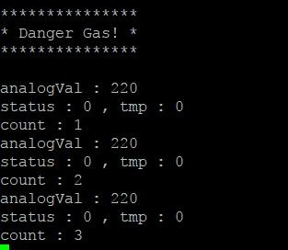
2
GAS DETCTION
가스 감지 후
analogVal = 아날로그값
Status = 현재 상태(gas)
Tmp = state 임시저장
Count = 감지횟수

Slide 20
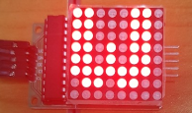
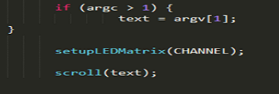
3
LED 경고등
정해진 임계값 (AnalogVal = 200)을 초과
Message를 text 변수에 저장하고, scroll 함수를 통해 출력한다. scroll함수는 text 변수에 저장된 값을 연속적으로 LED에 출력시키는 함수이다.
가스 감지 후

Slide 21
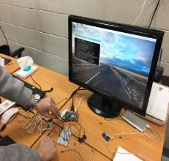
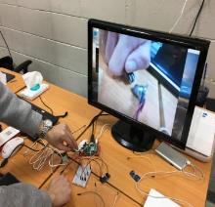
4
사진 촬영 및 전송
가스 감지 전
가스 감지 후

Slide 22


4
사진 촬영 및 전송
Shell program 사용하여 사진촬영
Camera directory에 현재 날짜와 시간이 저장

Slide 23
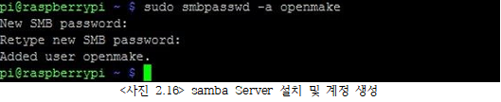

4
사진 촬영 및 전송
사진전송 프로그램인
Samba cerver 설치후
Raspberry Pi의 IP 주소를 이용하여 공유파일에 접속
Camera directory에 현재 날짜와 시간이 저장

Slide 24
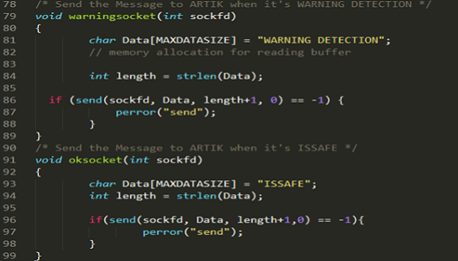
5
PI-ARTIK 통신
warning
safe
WARNING 상태일 때 warningsocket 함수를 통해서 "WARNING DETECTION" 이라는 text Data를 TCP Connection을 통해 Artik으로 전송된다. 반대로 SAFE 상태일 때는 oksocket 함수를 통해서 “ISSAFE" 이라는 text Data를 전송하게 된다.

Slide 25
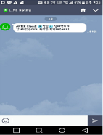
5
PI-ARTIK -ARTIK Cloud
TCP
Node-js
Socket()
Socket()
WebSocketURL()
연결요청
sendSensorValueToArtikCloud()
Listen()
Connect()
센서값
Accept()
Warning
Read() & write()
Read() & write()
Read() & write()
Ok socket

Slide 26




7
ARTIK & NODE JS
LED TRIGER()
sendSensorValueToArtikCloud()
Led on =1
Led off =0
sendSensorValueToArtikCloud함수를 통해 Sensor값을 Cloud로 전송한다.
반대로 Action에 대해 data를 수신하게 되면 handleRcvMsg함수를 통해 handler가 작동하게 된다.
Web Socket URL을 지정하고, Artik Cloud의 Device id와 token을 지정하였다.

Slide 27

8
알림톡 설정
흡연이 감지되었을 때 알림톡이 오도록 설정하였다. LED = 1, WARNING 상태일 때는 사용자에게 메신저로 알림을 보내서 실시간으로 확인할 수 있도록 하여, 부재중 상황에서도 대체가 가능하도록 하였다.

